Slide 1
ДРЕВО ЖИЗНИ
Подготовила Презентацию
Белешина С.Н.
Учитель ИЗО ГБОУ СОШ №288 Адмиралтейского района
г.Санкт-Петербурга
2013г.

Slide 2
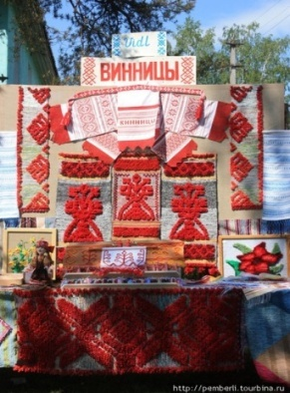
ДРЕВО ЖИЗНИ
На берегу реки Оять в Подпорожском районе на северо-востоке Ленинградской области в густых северных лесах есть небольшое село с необычным для русского человека названием – Винницы. Село Винницы - административный центр Подпорожского района Винницкого сельского поселения Ленинградской области. И хотя многим из нас название этого села ни о чем не говорит, однако сюда каждый год стекается много гостей на вепсский праздник
«Древо жизни» - уникальный по своей природе.

Slide 3
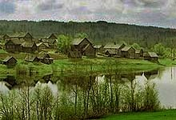
СЕЛО ВИННИЦЫ
Очень богатой и древней историей славится село Винницы. Так впервые о селе как о погосте у Вьюнице упоминается в приписке к Уставу Святослава Олеговича от 1137 года. Позже в промежутке между 15 и 16 веками название в писцовых книгах меняется на «Веницкий погост», и в начале двадцатого века Винницы становятся волостным центром. С давних пор это самобытное место считали столицей Вепсарии, и именно с тех мест расселился вепсский народ. Вепсы в основном занимались обработкой земли, гончарным и кузнечными делами, а некоторые делали ювелирные изделия. У народности вепсов было несколько названий, существовавших ранее: «кайваны», «чухари». Кроме того, в официальной статистике до 1920-х годов сохранялся этноним «чудь». И только перепись населения 1926 года закрепила за всей народностью название «вепсы».

Slide 4
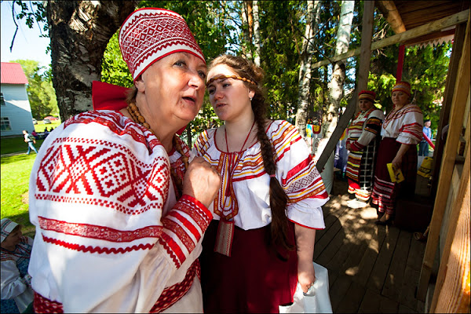
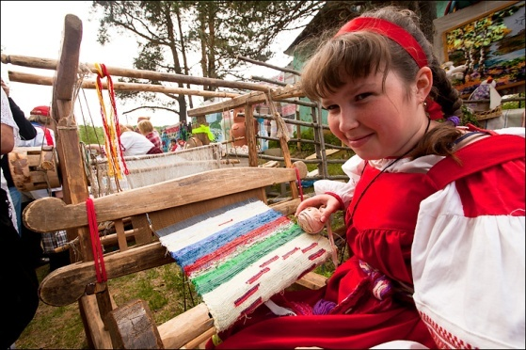
ЗЕМЛЯ ВЕПСОВ

Slide 5
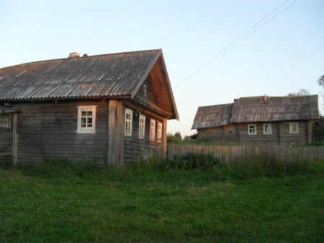
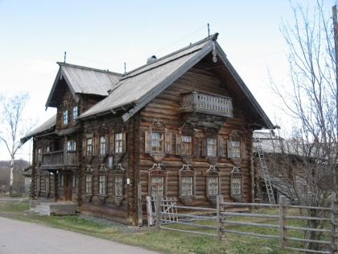
Деревушки вепсов
Деревушки вепсов и сегодня стоят в глухих и отдаленных местах, сохранивших первозданную красоту. Правда из-за удаленности от городов многие селения канули в лету или оживают только на время дачного сезона. Опустело большинство деревень, находившихся на Вепсовской возвышенности. Их жители теперь живут в поселке Шугозеро, Тихвине, Подпорожье, Санкт-Петербурге, Киришском районе. Вместе с деревнями уходят и старейшины, - носители древней вепсской культуры. Хотя многие из них, проведя всю жизнь в трудах, зачастую добираются до девяностолетнего рубежа, а то и столетний преодолевают. Сохранить наследие предков, - традиции, фольклор, ремесла, язык - одна из задач организаторов природного парка «Вепсский лес».

Slide 6
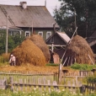
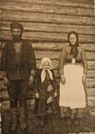
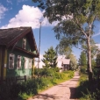
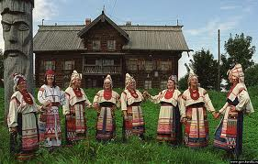
Вепсский народ стал притесняться правительством, коренных вепсов заставляли отказаться от своего языка и имени, в результате этого многие из вепсов оторвались от своих корней и не приросли к другим, стали потерянными людьми. Многочисленные когда-то вепсы стали вымирать и их численность на сегодняшний день составляет около восьми тысяч человек.

Slide 7
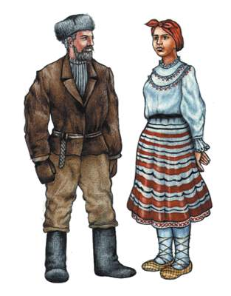
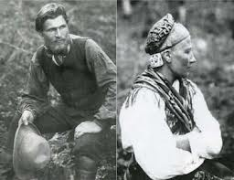
Что носили и как жили?
Очень интересны особенности традиционных костюмов вепсов, их пристрастий в еде и обустройства быта. Так, у мужчин в традиционной одежде были рубахи с вышивкой по вороту, рукавам и подолу, а штаны шили с узким шагом. В гардеробе женщин было два наряда: сарафанный и юбочный. Очень интересно, что свадебный головной убор, называвшийся сорока, женщина должна была хранить всю жизнь и быть в ней похоронена. На столе «всему голова» был хлеб, а любимые открытые пироги назывались калитки. На праздниках южных и средних вепсов царило пиво.

Slide 8
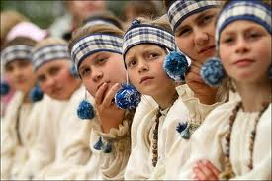
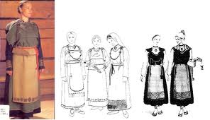
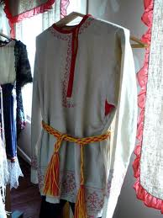
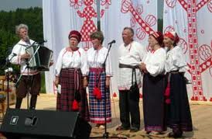
ОДЕЖДА ВЕПСОВ

Slide 9
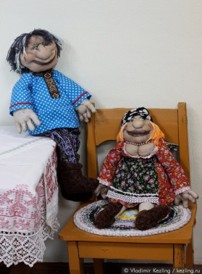
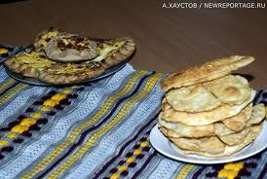
ХЛЕБ ВСЕМУ ГОЛОВА
На столе «всему голова» был хлеб, а любимые открытые пироги назывались калитки. На праздниках южных и средних вепсов царило пиво. У вепсов существует также множество примет и верований, связанных с домом. При закладке избы под ее углы прятали монетки и ни в коем случае не ставили жилище на тропе, - мол, к смерти хозяина. А еще до сих пор вепсы первой в дом пускают кошку. Говорят, что кто первым войдет, тот первым и умрет. Так что кошку запускают в новый дом и оставляют на ночь, а сами хозяева вселяются только на следующий день. Очень занимательны мифы вепсов о существах, населяющих дом и хозяйственные постройки. У каждой избы был хозяин, назывался он - пертинижанд. Вепсы верили, что в их домах обязательно проживали мифологические существа: пертинижанд — хозяин избы, и пертинемаг — его жена. Пертинижанд, или, по-нашему, домовой считался покровителем семьи. Его появление перед жителями дома обычно служило предупреждением о грядущих бедах.

Slide 10
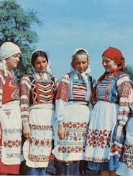
Винницкие вепсы относятся к средним, оятским вепсам. Здесь в Винницах вновь возрождается вепсская культура, создаются условия для ее развития. На основе традиций обычаев проводятся красивейшие праздники под открытым небом, которые привлекают большое количество зрителей с разных уголков Земли. Организаторам праздника остается только радоваться тому, что их идеи нравятся и поддерживаются ценителями древних традиций.

Slide 11
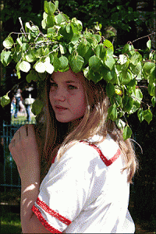
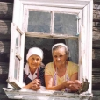
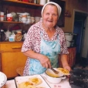
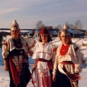
ДОБРО ПОЖАЛОВАТЬ В Гости

